Slide 1
革新ビジネスアワード2026 二次審査
“生きる準備”の社会インフラ
財産中心の相続から、「心置きなく生ききる人生」へ。
全国50事業所に広がった相続支援モデル
株式会社繋ぐコンサルタントオフィス（繋ぐ相続サロン®本部）
代表取締役 松本 恵

Slide 2
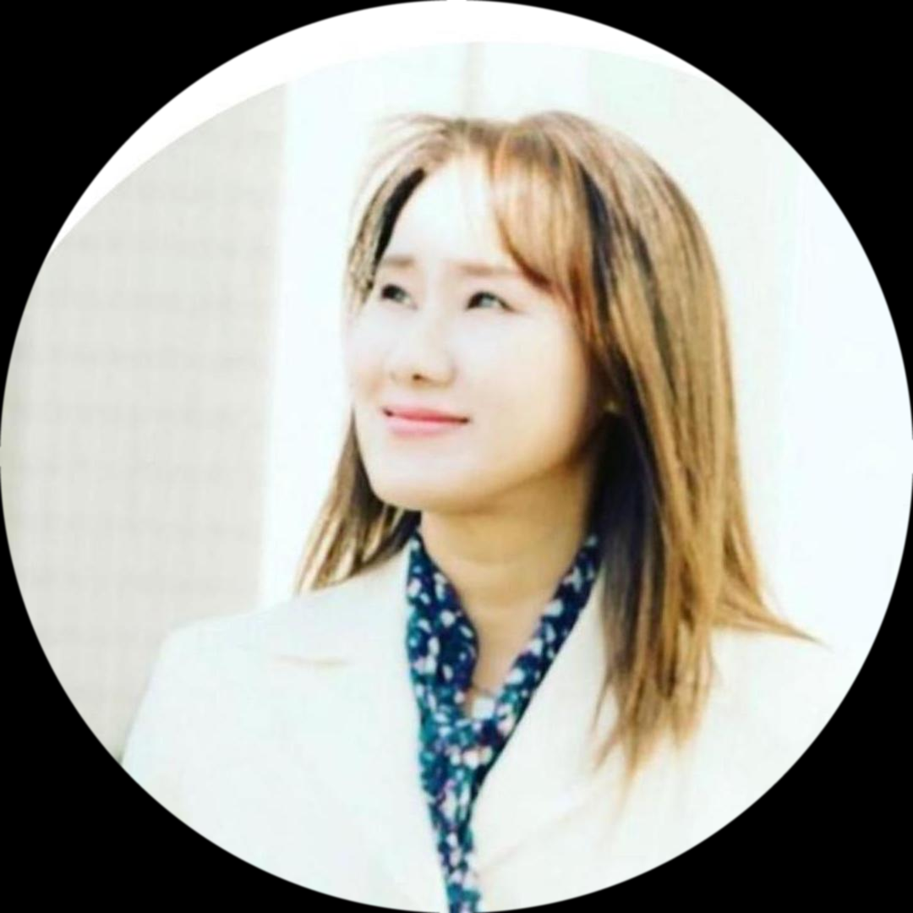
ABOUT US
自己紹介 ― 金融20年から、相続の現場へ
PART 1
PART 2
PART 3
PART 4
メガバンク
→
信託銀行
→
証券会社
→
外資系保険会社
三井住友銀行
三菱UFJ信託銀行
野村證券
メットライフ生命
代表 松本 恵
「財産の話だけでは、人は動かない。」
20年の金融経験で培った「財産の専門家」への違和感から、相続コンサルタントではなく
「心置きなく生ききる人生のプロデューサー」という役割を選んだ。
2

Slide 3
THE PROBLEM
現状の課題 ― 「相続・終活」は財産がある人のもの、という誤解
人は財産の多寡にかかわらず、必ず人生の最期を迎える
それなのに「相続」「終活」は、財産を持つ人のためのものだと思われている
節税・遺産分割・不動産・保険など「財産をどう残すか」を中心に発展してきた業界構造そのものが、「財産の少ない自分には関係ない」という自分事にできないカルチャーを作ってしまった
72.1%
人生会議（ACP）を「知らない」
厚労省 令和4年度調査（n=3,000）
約700万
日本の65歳以上・一人暮らし世帯数
家族がいない状態で急病・災害に
3

Slide 4
THE INSIGHT
本質的な気づき ― 財産ではなく、「対話」
「遺言書を創っただけで、未来に二人にとって、
生きてる時の不安の方が多すぎて」
― 遺言書を作成した直後の、74歳のご夫妻の言葉
遺言書は、旅立った後の財産の行き先を定めるもの
しかし、生きている間に何かあったとき、心身ともにどう対処するのかという不安には応えてくれない
本当に安心・幸福につながるのは、書類の完成ではなく、「誰かとの対話」そのもの
4

Slide 5
SOLUTION 1
解決策① 独自ツール「生きるための繋ぐノート」
1
命を繋ぐ
2
誰かに繋ぐ
3
未来に繋ぐ
もしもの時に備え、想いや希望を整理
家族や大切な人と対話するきっかけに
これからの人生を、自分らしく前向きに
専門的な視点から作られた、命を守るノート
B6サイズ・全24ページ＋表紙。大病院の問診票を参考に構成し、意識を失っても問診票代わりに機能
大阪市消防局で34年間現場に立った元救急救命士・上田雄一氏の「命の火を消さない」という経験から考案
5

Slide 6
SOLUTION 2
解決策② 日本初「繋ぐノートサポートアドバイザー®」
“生きる準備”の推進を目的に創設した、日本で初めての民間資格
医療機関
行政
地域
コミュニティ
企業
教育機関
金融・保険・福祉・介護・不動産など、異業種の方にこそ取得していただきたい資格です。
「財産の専門家」ではなく、「生きる準備」の入口を開く人を全国に増やしていきます。
6

Slide 7
OUR JOURNEY
8年間の歩み ― 「実証フェーズ」
1
2
3
4
5
個人事業
法人化
FC展開
一般社団法人設立
企業タイアップ
相続コンサルタント
事務所〜繋ぐ〜
株式会社繋ぐ
コンサルタントオフィス
（2020年2月）
繋ぐ相続サロン®
繋ぐライク
ファミリーサポート
異業種との連携
全国50事業所
広告で一気に拡大したのではなく、一件一件の信頼で積み上げた8年間
7

Slide 8
RESULTS
実績・成果
延べ500名+
▲30%
80%超
5,000部
50名
地域セミナー
（3年間）
企業導入で
介護離職が減少
導入病院の
ACP実施率
「繋ぐノート」
普及実績
資格者数
（2年間）
数としてはこれから拡大するフェーズ。広告ではなく、医療・行政・企業・教育という現場での信頼関係を通じて積み上げてきました。
8

Slide 9
BUSINESS SCALE
売上規模 ― 本体が独占しない「分散型モデル」
5,000万円
2億円規模
3億円規模
→
→
単体
（株式会社繋ぐコンサルタントオフィス）
FC全体
（繋ぐ相続サロン® ネットワーク）
繋ぐグループ全体
（繋ぐライクファミリーサポート等含む）
なぜ本体の売上が大きくないのか？
本体が売上を独占するのではなく、全国の加盟事業者が自律的に事業を営む分散型のネットワークだから。これは弱みではなく、「競争から共存へ」という経営思想と直結する強みです。
9

Slide 10
WELL-BEING
終活・相続対策と幸福度 ― まだ語られていない関係
①
②
③
国内民間調査
国内公的調査
海外の学術研究
終活をすでに始めている人（44.0%）は、幸福度・生活満足度が高い傾向
（ハルメク生きかた上手研究所調べ）
65歳以上の約6割が終活を実施。最多は「財産以外の所有物の整理」
（内閣府 令和6年度調査）
ACPは、家族を巻き込んだ“対話”を伴う場合にQOLを改善
（心不全患者対象の系統的レビュー等）
鍵は「書類」ではなく、「対話」
相関関係であり因果関係ではない点に留意しつつ、対話というメカニズムに絞って語ることで、誠実かつ厳密な説明になる
10

Slide 11
PHILOSOPHY
経営思想 ― 「競争」から「共存」へ
専門家の仕事を奪うのではなく、「生きる準備」の入口を開き、必要な専門家へ橋渡しする結節点でありたい
士業・金融機関にこそ「繋ぐノートサポートアドバイザー®」を取得していただき、共に「心置きなく生ききる社会」をつくる
金融機関
教育機関
士業
繋ぐグループ
（生きる準備
の入口）
不動産
福祉・介護
11

Slide 12
CASE STUDY
実例 ― 「社会貢献」が開く、新しい扉
法人開拓は、ドアノックから
一つの自治体から、全国モデルへ
運送業・従業員約200名規模の企業への導入事例
行政連携の広がり（朝来市 → 岸和田市）
「繋ぐノートワークセミナー」を本社・支社で複数回開催し、従業員全員に接点を持つ
持ち込んだのは“商品”ではなく、従業員と家族の命・これからを考える機会
セミナー後、自然な形で保険見直しの相談へ。本業は信頼の後からついてきた
朝来市在宅医療・介護連携会議「身寄りのない人への支援検討ワーキング」への参画から始まった行政連携
岸和田市社会福祉協議会の研修（2026年10月）でも、専門職の縦割りを越えた「資源マップ」づくりを展開中
一つの自治体で実証した手法を、他の自治体でも再現できる「型」として横展開している
「ドアノックは、社会貢献。」
一つの街の実証を、次の街の手引きに。
「競争から共存へ」という経営思想が、実際の売上・連携へと転化している証拠です。
12

Slide 13
WHAT'S NEXT
これから3年 ― 「拡大フェーズ」へ
資格のeラーニング化による異業種の参入障壁低下
厚労省のACP推進という社会的追い風
企業・行政・教育という新しい3つのチャネル
3年後：FC100事業所
「財産がある人も、ない人も。高齢者も、まだ若い人も。」
誰もが「自分はどう生きたいのか」を考え、大切な人と話し、
必要な支援につながることのできる「サポート社会」の実現へ。
ご清聴ありがとうございました。
株式会社繋ぐコンサルタントオフィス／松本 恵

